Slide 1

Solutions for Coal Drying
熔融炉渣余热回收工艺简介
戴尔塔干燥技术有限公司
Delta Drying Technologies Ltd

Slide 2
Solutions for Coal Drying
炉渣余热回收现状
熔融炉渣作为冶金工业的副产物，温度高，产量大，蕴含有丰富的余热亟待回收
实现熔融炉渣余热回收和资源化利是国家战略需求，对实现“双碳”目标具有重要意义

Slide 3
Solutions for Coal Drying
炉渣余热回收现状
熔融炉渣的处理工艺主要有水淬法和干法
水淬法为目前炉渣主要处理工艺
水淬法冷却速率快，易得到高玻璃体含量的渣粒，但无法对其余热进行有效的回收，不仅浪费熔渣余热，而且浪费水资源，污染环境
而干法目前则处于研发阶段

Slide 4
Solutions for Coal Drying
炉渣干法回收现状
炉渣干法回收是先对熔融炉渣进行粒化处理，然后再进行余热回收
根据粒化方式的不同，可以分为机械破碎、风淬和离心粒化工艺
其中离心粒化工艺被认为最具潜力的工艺，是液态熔渣处理的优选方案
离心粒化工艺可以结合流化床或移动床进行余热回收工艺
该工艺具有以下优点：
不消耗水量
冷却速率快，品质高，冷却后炉渣满足水泥配料的要求
余热回收率高，能耗低

Slide 5
Solutions for Coal Drying
炉渣干法回收现状
炉渣干法回收所存在的主要问题
熔融炉渣的离心粒化是炉渣余热回收的关键技术，而粒化后熔融炉渣液滴不粘壁则是难题
解决粒化熔融炉渣液滴不粘壁的主要措施
尽可能地缩小粒化熔融炉渣液滴直径
同时采用冷风和水冷壁对粒化熔融炉渣液滴进行冷却
加大粒化仓的体积

Slide 6
Solutions for Coal Drying
炉渣干法回收现状
炉渣干法回收所存在的主要问题
熔融炉渣的离心粒化是熔渣余热回收的技术关键，而粒化炉渣液滴不粘壁则是难题
对于旋转雾化杯，随着熔融炉渣流量逐渐增加，依次出现三种熔融炉渣粒化模式： 滴碎裂模式、带碎裂模式和薄膜碎裂模式；薄膜碎裂模式下的熔融炉渣流量远高于滴碎裂模式，即薄膜碎裂模式适用于工业装置的熔融炉渣粒化
虽然薄膜碎裂模式下熔融炉渣流处理量大，但其粒化直径也相应增加，导致熔融炉渣冷却难度大

Slide 7
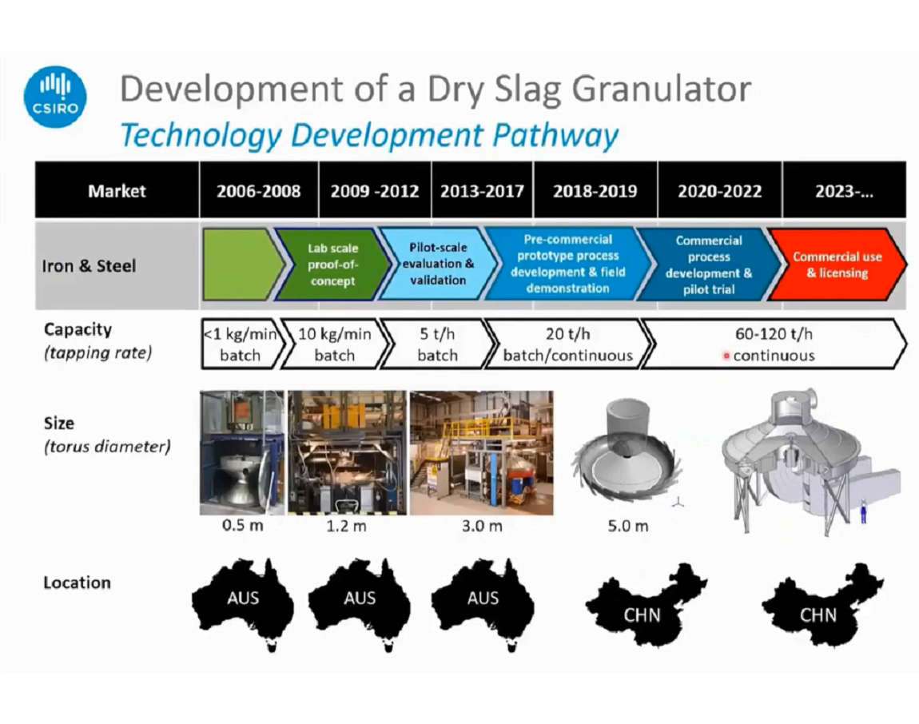
Solutions for Coal Drying
炉渣干法回收现状
离心粒化结合移动床余热回收工艺
为澳大利亚科学与工业研究院（CSIRO）于2006年开始研发的（以下简称CSIRO工艺）
其研发历程如图

Slide 8
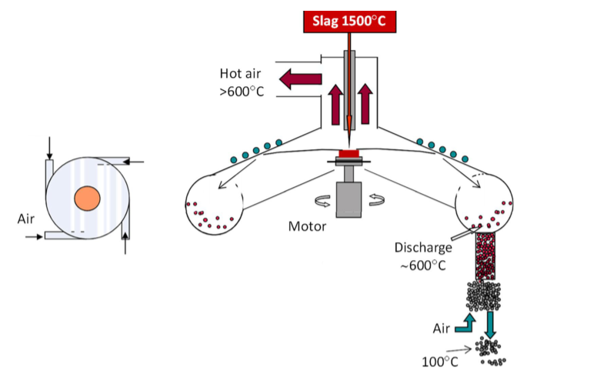
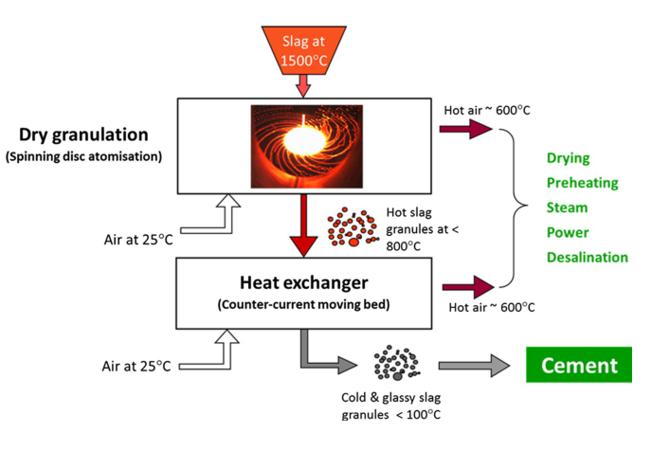
Solutions for Coal Drying
炉渣干法回收现状
CSIRO工艺流程如图

Slide 9
Solutions for Coal Drying
炉渣干法回收现状
CSIRO工艺过程：
熔融炉渣通过离心雾化杯雾化为粒状后在环形旋风换热器内（也可称之为环形旋风粒化仓）被来自环形旋风换热器底部的冷风（20度），来自移动床冷却器预热后的热空气（300-500度）和环形旋风换热器顶部的水冷壁共同作用下冷却至600度左右
粒化后的600度左右炉渣颗粒进入移动床冷却器被冷却空气（20度）继续进行冷却至100度。 冷却空气在移动床冷却器加热后进入环形旋风换热器内继续在环形旋风换热器内被加热至600度后它用；

Slide 10
Solutions for Coal Drying
炉渣干法回收现状
CSIRO工艺现状
CSIRO与中冶设备合作的中试项目进展不明

Slide 11
Solutions for Coal Drying
炉渣干法回收现状
离心粒化结合流化床余热回收工艺
为普锐特冶金技术与其合作伙伴于2011年开始的 一个研发项目（以下简称普锐特工艺）
其研发历程如下
2011年开始项目研发，首先建造了一套实验设备，证明该工业是可行的；
随后投产了一套间歇运行的每小时2吨的半工业性试验设备；
并计划将炉渣的处理量增加到每小时60吨

Slide 12
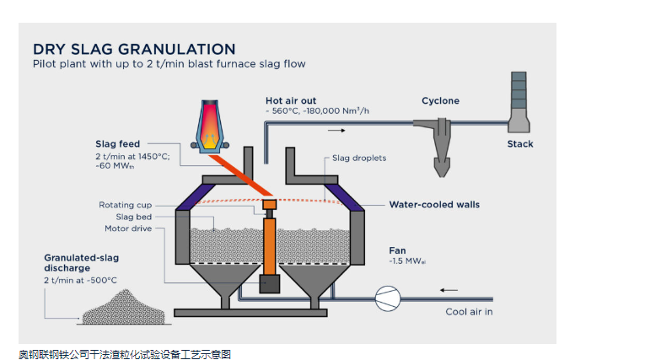
Solutions for Coal Drying
炉渣干法回收现状
普锐特工艺流程如图

Slide 13
Solutions for Coal Drying
炉渣干法回收现状
普锐特工艺过程
冷却器采用流化床结构，流化床上部的扩大段用作粒化仓；
熔融炉渣的旋转杯位于流化床扩大段的中上部
熔融炉渣进入旋转杯后，被向外甩出并雾化，产生直径为0.5 – 3 mm的炉渣液滴，炉渣液滴撞击到流化床上部的扩大段顶部的水冷壁冷却后被弹回后落到下面的流化床的料层内被从流化床底部通入的冷空气（20度）冷却后排出
冷却空气分别被流化床料层内的粒状炉渣和流化床上部的粒化仓内的炉渣液滴加热至 560°C左右排出它用

Slide 14
Solutions for Coal Drying
炉渣干法回收现状
普锐特工艺现状
普锐特工艺后期项目进展不明

Slide 15
Solutions for Coal Drying
炉渣干法回收现状
CSIRO工艺和普锐特工艺的可能遇到的技术问题和不足
尽管CSIRO工艺和普锐特工艺中的装备和参数不完全相同，但它们在本质上是一致的
CSIRO工艺和普锐特工艺都是采用旋转杯粒化器对熔融炉渣进行粒化
都是采用水冷壁对离心粒化后的熔融炉渣液滴进行冷却固化
都是对冷却固化后的炉渣颗粒采用冷空气继续进行冷却

Slide 16
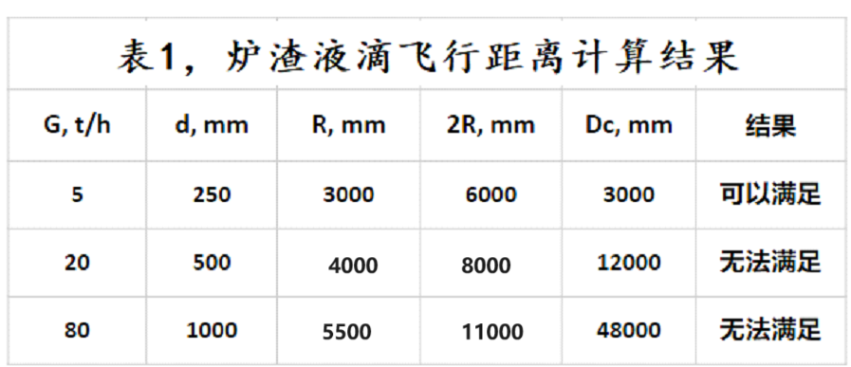
Solutions for Coal Drying
炉渣干法回收现状
CSIRO工艺和普锐特工艺的可能遇到的技术问题和不足
下表为熔融炉渣液滴的最大飞行距离R计算结果
R为熔融炉渣液滴最大飞行距离，m；G, 流量，kg/h；d，离心式雾化器的直径，m; Dc为不同处理量的熔融炉渣液滴冷却至凝固点所需水冷壁的直径（基于5t/h处理量时，其所需要的水冷壁的直径为3000mm)
由此可见：水冷壁的冷却面积大大地不足，导致熔融炉渣液滴粘壁而无法正常运行
采用水冷壁对熔融炉渣薄膜液滴进熔融行冷却固化是行不通的

Slide 17
Solutions for Coal Drying
炉渣干法回收现状
CSIRO工艺和普锐特工艺的可能遇到的技术问题和不足
采用水冷壁对熔融炉渣薄膜液滴进行冷却固化是行不通的
采用水冷壁对熔融炉渣薄膜液滴进行冷却，不仅造成可回收热能的损失，而且也降低可回收热能的品质（即降低可回收热能的温度水平）
因此CSIRO和普锐特工艺失败是在所难免的

Slide 18
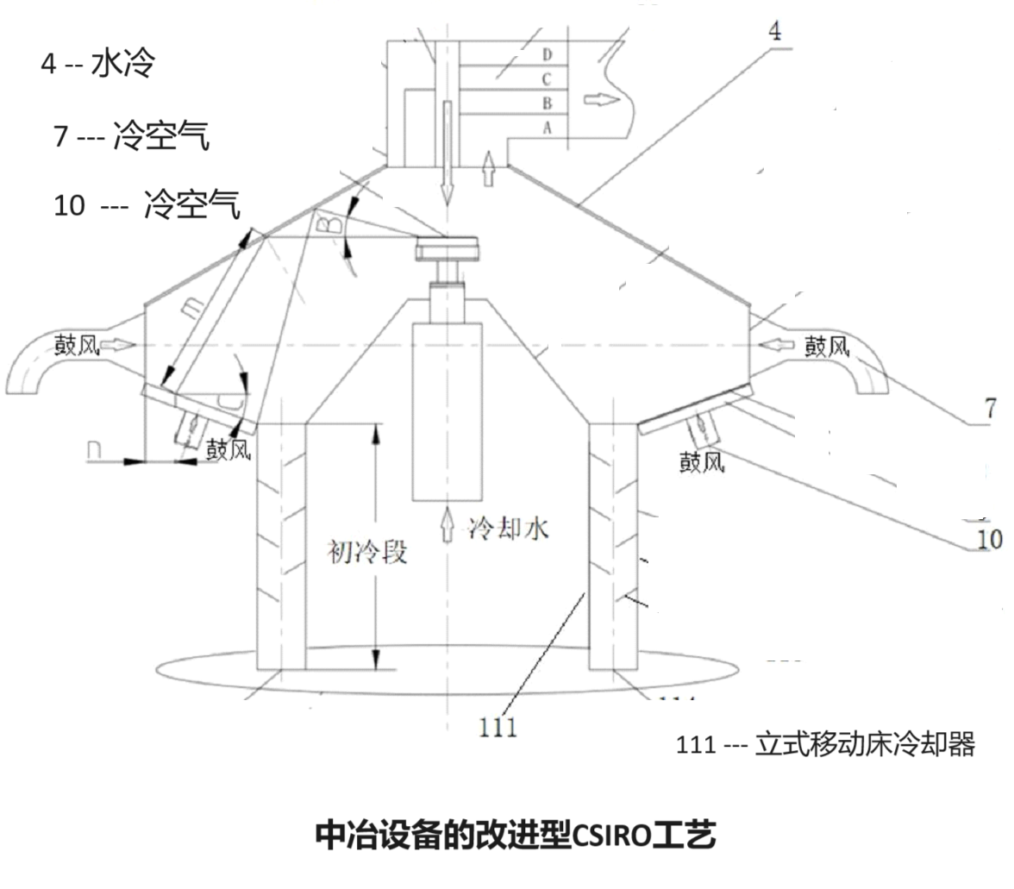
Solutions for Coal Drying
炉渣干法回收现状
中冶设备工艺
在与CSIRO合作的过程中，中冶设备可能发现所存在的问题进而对CSIRO工艺进行完善
中冶设备工艺工艺流程如图
中冶设备工艺仍保留水冷壁设计
如果中冶设备工艺设计中主要的冷却介质为冷空气，水冷壁设计 仅起辅助作用，则该工艺应该是可行的
据报道，中冶设备与安阳钢铁合作的高炉渣干法粒化工业示范项目于2023年开工
该工艺成功的希望比较大，如果用于融炉渣液滴冷却空气量足够大的话
这样的话，所回收的热能温度更低，不大会高于500°C

Slide 19
Solutions for Coal Drying
戴尔塔炉渣干法工艺
根据对已开发的干法工艺的经验和教训进行总结和分析，戴尔塔工艺研发中首要解决的问题就是熔融炉渣离心粒化后的粘壁问题
对于大处理量的熔融炉渣离心粒化，其粒化模式为薄膜破碎。而薄膜破碎后的熔融炉渣由于粒度较大，其冷却难度要高于滴状破碎
粒化后的熔融炉渣的冷却要避免水冷和常温空气冷却，以最大程度地提高热回收效率和品质（即尽可能地提高回收温度）
同时还要满足炉渣冷却的最低冷却速率要求（大于7.8度/秒）
由于原先所采用的适用于熔融炉渣滴碎裂的冷却方式不适用于薄膜碎裂，必须开发新型的熔融炉渣粒化冷却装置
戴尔塔工艺中的重点就是研发一种满足上述各项要求的熔融炉渣粒化冷却装置

Slide 20
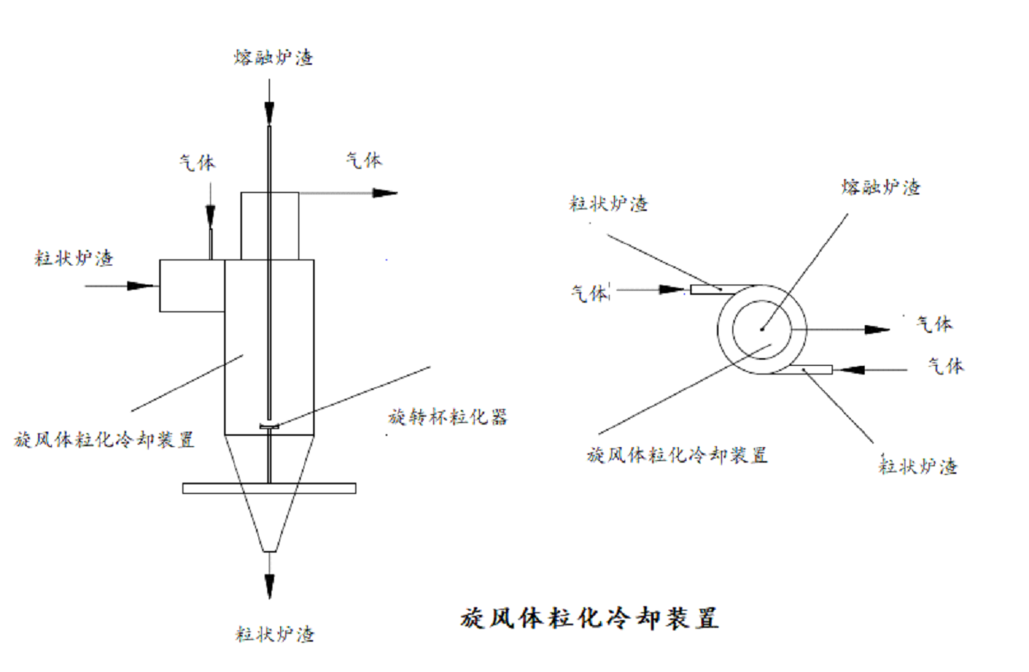
Solutions for Coal Drying
戴尔塔炉渣干法工艺
戴尔塔工艺中的熔融炉渣粒化冷却装置
戴尔塔工艺中的熔融炉渣粒化装置采用旋风体炉渣粒化冷却装置
结构如图

Slide 21
Solutions for Coal Drying
戴尔塔炉渣干法工艺
戴尔塔工艺中的旋风体炉渣粒化冷却装置
旋风体炉渣粒化冷却装置主体采用用于旋风除尘器的旋风体结构
熔融炉渣的粒化器仍采用旋转杯式粒化器
旋转杯式粒化器置于旋风体炉渣粒化冷却装置的中下部
离心粒化后的熔融炉渣的冷却介质采用从一级炉渣流化床冷却器中排出的750度左右的粒状炉渣作为冷却介质
旋风体炉渣粒化冷却装置所需的气体采用从一级炉渣流化床冷却器中排出的700度左右的气体，其主要作用是将用于冷却介质的粒化炉渣按照工艺要求在旋风体炉渣粒化冷却装置内均匀分布，它同时也对离心粒化后的熔融炉渣有一定的冷却作用，将700度左右的进口气体进一步加热至725-750度左右

Slide 22
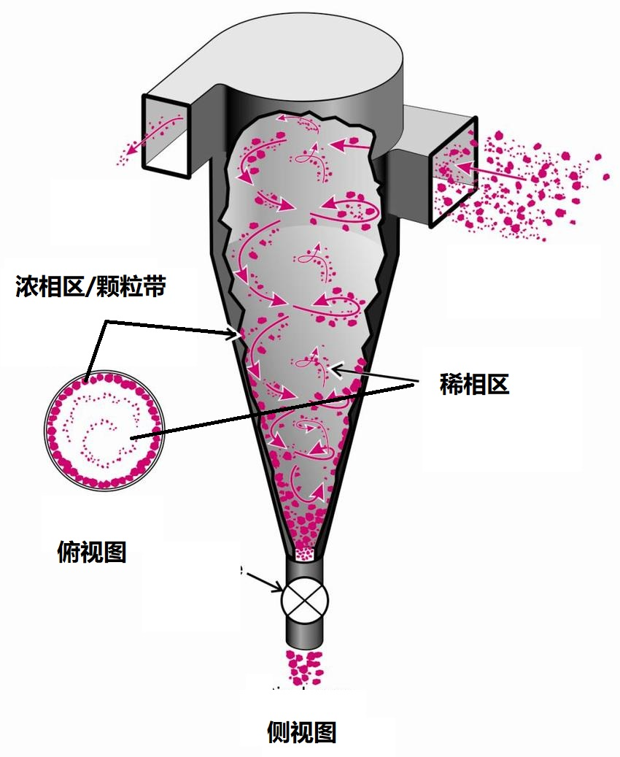
Solutions for Coal Drying
戴尔塔炉渣干法工艺
旋风体炉渣粒化冷却装置的可行性
用于含尘气体净化分离的旋风除尘器与用于炉渣粒化装置的旋风体炉渣粒化冷却装置原理一样，但目的不同：
用于含尘气体净化分离的旋风除尘器目的是借助离心力将可能地将其中的固体颗粒分析出来
而用于旋风体炉渣粒化冷却装置的旋风体目的是借助离心力将用于冷却的粒状炉渣在旋风体的内壁形成一层一定厚度的颗粒层，该颗粒层应该尽可能地把旋风体炉渣粒化冷却装置的内壁完全覆盖住（称之为颗粒带/浓相区）
与此同时在颗粒层的圈内，还同时存在有一定浓度的颗粒与气体的混合区域（称之为稀相区）

Slide 23
Solutions for Coal Drying
戴尔塔炉渣干法工艺
旋风体炉渣粒化冷却装置的可行性
旋风除尘器内的颗粒带(solids strands)的厚度约为4-12mm
靠近内壁区域的颗粒带移动速度大约为1.5m/s
用于除尘的旋风除尘器气体入口固体颗粒浓度一般为30-300 g/m3
而用于炉渣粒化的旋风体炉渣粒化冷却装置的气体入口固体颗粒浓度为4000g/m3以上，固体颗粒浓度高出旋风除尘器10倍以上
在相同颗粒带厚度的情况下，炉渣粒化的旋风体炉渣粒化冷却装置内的颗粒带宽度要高出10倍以上
旋风除尘器的内壁光滑，颗粒容易，靠近内壁的颗粒移动速度为1.5m/s
而用于炉渣粒化的旋风体炉渣粒化冷却装置的内壁为耐火混凝土，其表面粗糙，对颗粒移动产生较大的阻力，减慢其移动速度。因此可以合理地推断靠近旋风体炉渣粒化冷却装置的内壁颗粒的速度应该不高于1.5m/s

Slide 24
Solutions for Coal Drying
戴尔塔炉渣干法工艺
旋风体炉渣粒化冷却装置的可行性
对于处理量为100吨/时的熔融炉渣装置，冷却用的粒状炉渣量为75吨/时，即可以把熔融炉渣冷却至其固化温度以下
旋风体炉渣粒化冷却装置内的颗粒带厚度按8毫米，移动速度按1.5m/s 计算，对于100吨/时熔融炉渣处理量的旋风体炉渣粒化冷却装置的颗粒带内的炉渣量大约为500吨/时
粒化炉渣的返料量应该在400-600吨/时之间，则粒化炉渣的返料比为5 - 8

Slide 25
Solutions for Coal Drying
戴尔塔炉渣干法工艺
旋风体炉渣粒化冷却装置的可行性
粒化炉渣的返料比为5 - 8，炉渣粒化的旋风体的入口固体颗粒浓度比除尘器的高出10倍以上，且炉渣向下移动阻力大，移动速度慢
并且旋风体炉渣粒化冷却装置的进风口数目可以一个至数个
这样旋风体炉渣粒化冷却装置的下半部分将充满粒状炉渣颗粒，且旋风体炉渣粒化冷却装置的内壁完全被炉渣的颗粒带所覆盖
粒化后的熔融炉渣液滴从离心杯的边缘以薄膜状形式被甩出后破裂为薄膜的碎块
大部分的薄膜碎块在飞行过程中首先与旋风体内的颗粒稀相区内的用于冷却的粒状炉渣碰撞接触而被冷却
逃脱稀相区的剩余部分的熔融炉渣薄膜碎块则会被浓相区/颗粒带所阻挡而被冷却
这样熔融炉渣离心粒化后的所有薄膜碎块都没有机会接触到旋风体炉渣粒化冷却装置的内壁。从而解决离心粒化后的熔融炉渣粘壁问题

Slide 26
Solutions for Coal Drying
戴尔塔炉渣干法工艺
戴尔塔工艺中的旋风体炉渣粒化冷却装置
旋风体结构为首次用于熔融炉渣的粒化冷却，它能否完全克服熔融炉渣离心粒化后的粘壁问题还需要进行试验验证
如果出现粘壁问题，可以采取如下措施：
进一步加大粒状炉渣的返料比
尽可能地缩小返料炉渣的粒度
即旋风式炉渣粒化装置如果出现粘壁问题，总是有解决办法，而不会陷于死胡同
验证装置仅需针对旋风粒化装置，不需要针对流化床冷却器
所需设备：
旋风体
风机
热风炉
粒化炉渣料仓和加料螺旋
仪器仪表

Slide 27
Solutions for Coal Drying
戴尔塔炉渣干法工艺
戴尔塔工艺中的旋风体炉渣粒化冷却装置
由于熔融粒化冷却基本上是覆盖在用作冷却介质的粒状炉渣的表面上，从旋风体炉渣粒化冷却装置中排出的粒状炉渣尺寸要大于加入的粒化炉渣尺寸
旋风体粒化冷却装置内的稀相区需要一定浓度的炉渣颗粒，而只有炉渣细粉容易停留在稀相区，与熔融炉渣的薄膜碎块接触
所以粒状炉渣进入旋风体炉渣粒化冷却装置前可能需要加一炉渣破碎机，否则粒化炉渣的尺寸会越来越大而导致无法运行
炉渣是否需要进行破碎，待试验验证（根据炉渣倾倒视频，流化床冷却器内的料层的强烈摩擦碰撞作用也许或有某种程度的破碎作用）
高温炉渣破碎机的选择需要进行调研

Slide 28
Solutions for Coal Drying
戴尔塔炉渣干法工艺
流化床冷却机
戴尔塔具有焦煤高温流化床干燥机的技改和运行经验
焦煤高温流化床干燥机的运行温度和粒度远高于/大于粒状炉渣，炉渣采用流化床冷却不至于有问题
粒状炉渣在旋风体粒化装置中会发生颗粒团聚，而流态化可能会对结合不太坚固的颗粒起到某种程度的打散破碎作用
炉渣流化床冷却介质将采用过热蒸汽而不是空气
炉渣流化床冷却将采用过热蒸汽的优点
冷却速率快，其气固换热系数提高60%；
气体质量流量仅为空气的一半，系统能耗和设备投资低
如果预热后的空气用于高炉热风炉，则可以采用空气作为冷却介质

Slide 29
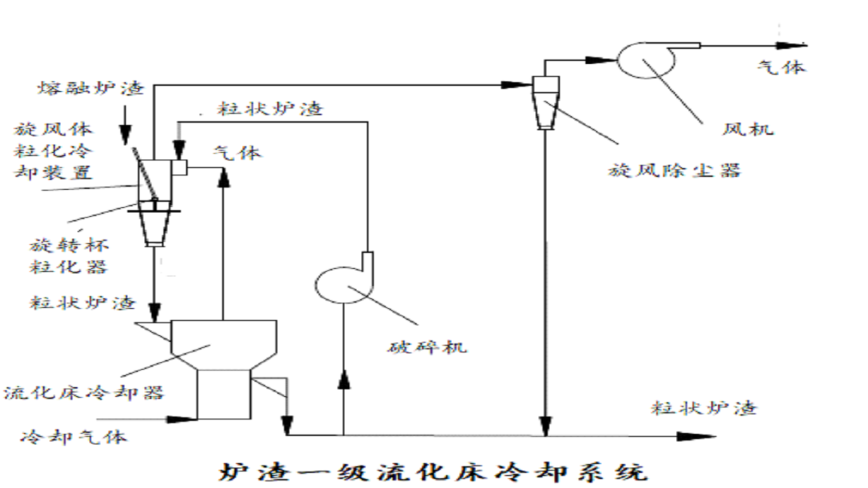
Solutions for Coal Drying
戴尔塔炉渣干法工艺
工艺流程图

Slide 30
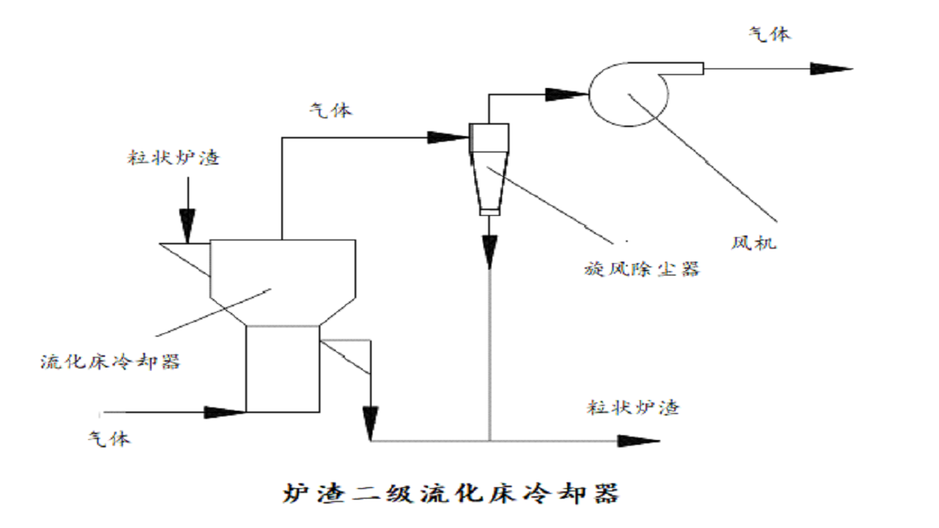
Solutions for Coal Drying
戴尔塔炉渣干法工艺
工艺流程图

Slide 31
Solutions for Coal Drying
戴尔塔炉渣干法工艺
工艺过程
熔融炉渣直接通入位于旋风体炉渣粒化冷却装置的中下部的旋转杯后被向外甩出并雾化，产生直径为1– 5mm的炉渣液滴，炉渣液滴沿圆周方向运动，在运动过程中与一同运动的用作冷却介质的粒状炉渣接触而被冷却至固化温度以后，从旋风体炉渣粒化冷却装置的底部排出进入一级流化床冷却器中继续进行冷却
冷却固化后的粒状炉渣在一级流化床冷却器冷却至设定温度（玻璃转化温度，750度左右）后排出：一部分粒状炉渣经过破碎机破碎后提升至旋风体粒化冷却装置顶部的料仓，从料仓中按照一定的速度加入旋风体粒化冷却装置中；其余部分进入二级流化床冷却器继续进行冷却后排出
来自锅炉的气体依次进入二级流化床冷却器和一级流化床冷却器对炉渣进行冷却；然后从一级流化床冷却器进入旋风体粒化冷却装置中，把用作冷却介质的粒状炉渣按要求从切向带入旋风体粒化装置内，使粒状炉渣沿着旋风体的内壁向下螺旋运动，而气体则从旋风体粒化冷却装置的顶部排出，经过旋风除尘器分离后至锅炉

Slide 32
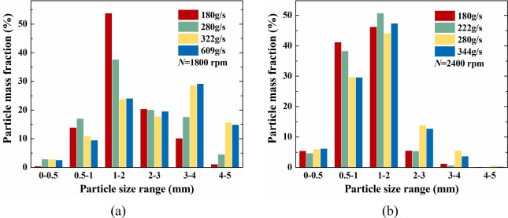
Solutions for Coal Drying
戴尔塔炉渣干法工艺
熔融炉渣旋转杯雾化器的设计
下图为直径125mm的熔融炉渣离心旋转杯的处理量与膜状粒度分析
其最大流量为610g/s = 2.2吨/时, 其粒度分布介于1-5mm
据此类推，100吨/时熔融炉渣流量的离心旋转杯直径为850mm，旋风式炉渣粒化装置的直径为3m左右
尽可能提高离心旋转杯的转速以缩小熔融炉渣的液滴直径

Slide 33
Solutions for Coal Drying
戴尔塔炉渣干法工艺
预期结果
炉渣冷却速率：
旋风粒化装置内：温降1400-900=500度 时间小于10秒，冷却速率大于50度/秒
一级流化床冷却装置内：温降900-750=150度 时间小于15秒，冷却速率大于10度/秒
热能回收率83%
气体预热温度700-750度 （取决于一级流化床的炉渣出口温度）

Slide 34
Solutions for Coal Drying
戴尔塔干燥技术有限公司
305-3089 Bathurst St., Toronto, Ontario, M6A 2A4
Phone: +1.647.673.9832
E mail: long@deltadrying.ca
www.deltadrying.ca

